Slide 1
Integrador 2
Matemática y Programación en Python
Hábitos Deportivos en el gimnasio OnFit
Teoría de Conjuntos | Diagrama de Venn
Franco Kaddour

Slide 2
Problemática Abordada
Situación real analizada:
El gimnasio OnFit cuenta con 120 socios activos y ofrece tres actividades principales: musculación, clases grupales y entrenamiento funcional. La dirección del gimnasio necesita conocer exactamente cuántos socios participan en cada combinación de actividades para optimizar horarios, personal e infraestructura.
¿Por qué se eligió este tema?
• Es una situación cotidiana con intersecciones naturales y reales.
• Los datos son verificables y fácilmente comprensibles.
• Permite demostrar el valor práctico de la Teoría de Conjuntos.
• La solución tiene aplicación directa en la gestión del gimnasio.

Slide 3
Universo y Conjuntos
U = Totalidad de socios activos del gimnasio Deportivo "OnFit" → |U| = 120
A
= Socios que practican musculación en el gimnasio
|A| = 65
B
= Socios que asisten a clases grupales (aeróbics, zumba, spinning)
|B| = 55
C
= Socios que realizan entrenamiento funcional
|C| = 40

Slide 4
Datos del Problema
Cardinalidades individuales:
Intersecciones:
|U| = 120
|A ∩ B| = 22
|A| = 65 (musculación)
|A ∩ C| = 18
|B| = 55 (clases grupales)
|B ∩ C| = 15
|C| = 40 (funcional)
|A ∩ B ∩ C| = 6
Datos recolectados mediante encuesta a los 120 socios activos del gimnasio.

Slide 5
Resolución Matemática
Fórmula clave: Descomposición por regiones exclusivas
Solo A∩B (sin C)
22 − 6
= 16
Solo A∩C (sin B)
18 − 6
= 12
Solo B∩C (sin A)
15 − 6
= 9
Solo A
65 − 16 − 12 − 6
= 31
Solo B
55 − 16 − 9 − 6
= 24
Solo C
40 − 12 − 9 − 6
= 13
A∩B∩C
—
= 6
Total en al menos un conjunto: 31+24+13+16+12+9+6 = 111 → Fuera: 120−111 = 9

Slide 6
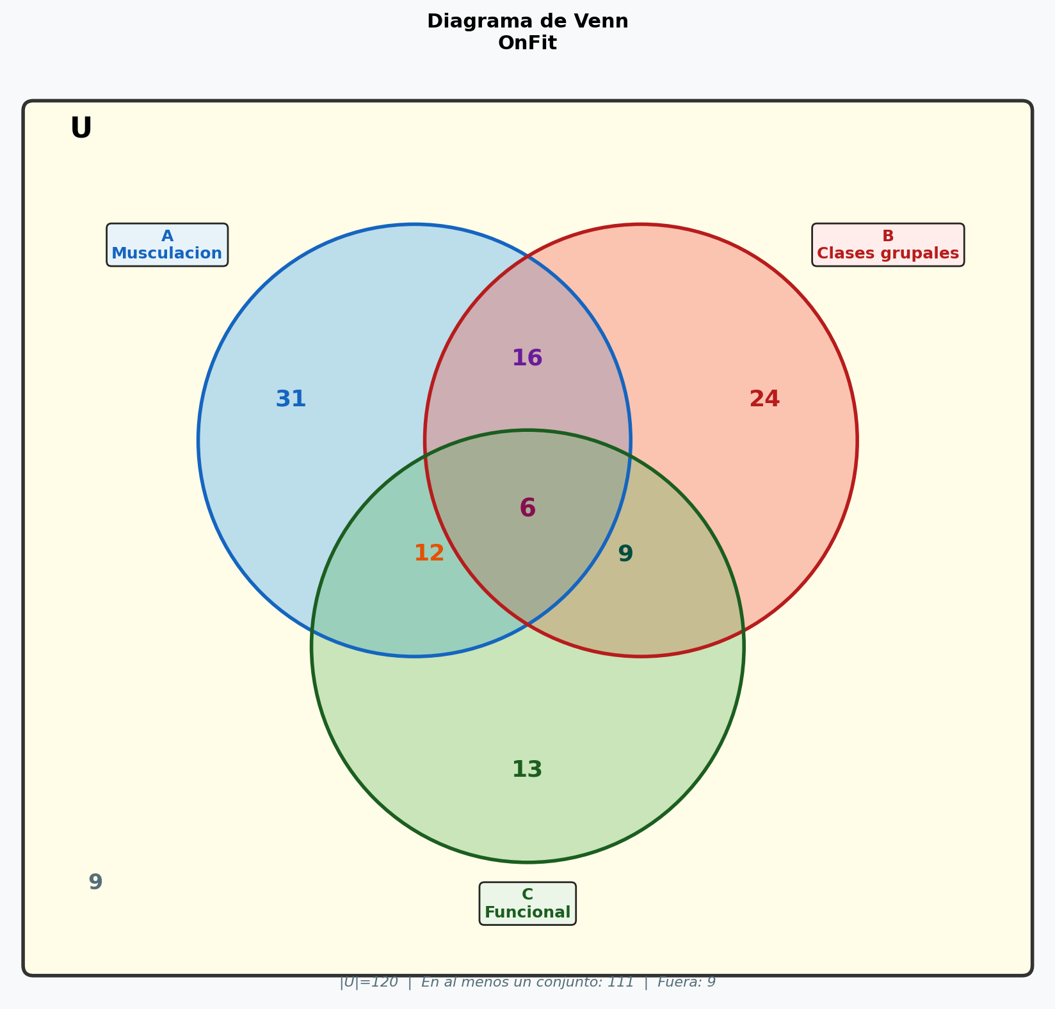
Diagrama de Venn
Diagrama generado automáticamente por el programa Python.

Slide 7
El Programa en Python
Funciones del programa (venn_conjuntos.py):
mostrar_bienvenida()
Encabezado del programa en consola
ingresar_entero()
Solicita enteros con validación de tipo y rango
ingresar_datos()
Guía al usuario en 5 pasos para ingresar todos los datos
calcular_regiones()
Aplica las fórmulas y devuelve las 8 regiones del diagrama
validar_resultados()
Detecta valores negativos (datos inconsistentes)
mostrar_resultados()
Presenta una tabla organizada con todos los valores
graficar_venn()
Genera el diagrama de Venn con matplotlib y lo guarda
main()
Función coordinadora que orquesta el flujo completo

Slide 8
Herramientas de IA Utilizadas
ChatGPT (OpenAI)
Brainstorming del tema, comprensión conceptual de conjuntos, validación de coherencia de datos.
Google Gemini
Verificación matemática con el Principio de Inclusión-Exclusión, interpretación de resultados.
Claude (Anthropic)
Estructura y desarrollo del programa Python, revisión de código, generación de documentos.
Reflexión: ChatGPT para pensar | Gemini para verificar | Claude para construir Las IA no reemplazan la comprensión: son herramientas que potencian el aprendizaje.

